Slide 2
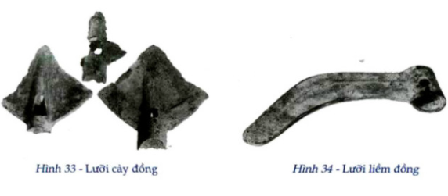

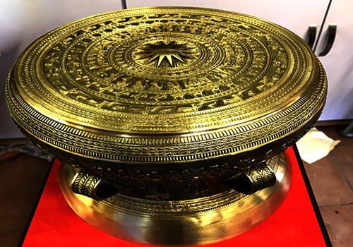
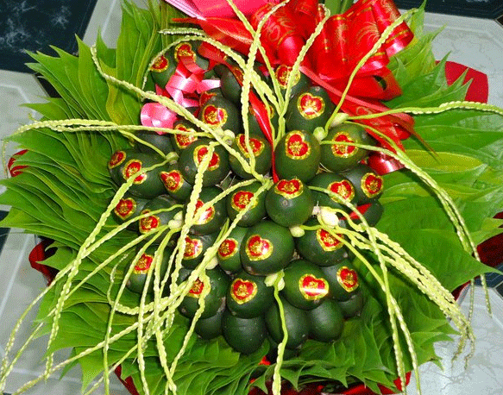


ĐOÁN HÌNH ẨN GIẤU
1
2
HOẠT
ĐỘNG
KHỞI
ĐỘNG
3
4
1. Vật dụng chính được sử dụng trong sản xuất nông nghiệp thời Văn Lang – Âu Lạc?
2. Thành tựu văn hoá nổi tiếng của Việt Nam, là biểu tượng của văn hoá Đông Sơn ?
3. Thức ăn đặc biệt, thường sử dụng trong lễ gặp mặt, đám cưới, đám hỏi?
4. Đồ vật nổi tiếng, liên quan đến thần Kim Quy và An Dương Vương?

Slide 3
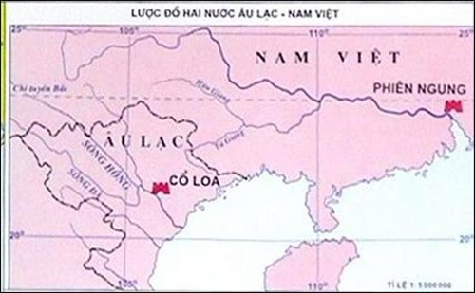
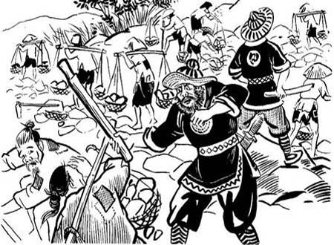
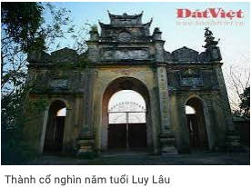
BÀI 16.
CHÍNH SÁCH CAI TRỊ CỦA CÁC TRIỀU ĐẠI PHONG KIÊN PHƯƠNG BẮC VÀ SỰ CHUYỂN BIẾN CỦẨ XÃ HỘI ÂU LẠC
(3tiết)
+ Nêu được một số chính sách cai trị của phong kiến phương Bắc trong thời Bắc thuộc
+ Nhận biết được một số chuyển biến quan trọng về kinh tế, xã hội, văn hoá ở Việt Nam trong thời Bắc

Slide 4
HOẠT ĐỘNG KHÁM PHÁ KIẾN THỨC
1. CHÍNH SÁCH CAI TRỊ CỦA CÁC TRIỀU ĐẠI PHONG KIẾN PHƯƠNG BẮC
1. Tổ chức bộ máy cai trị

Slide 5

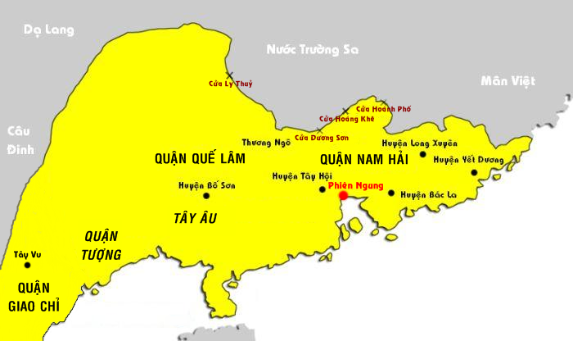
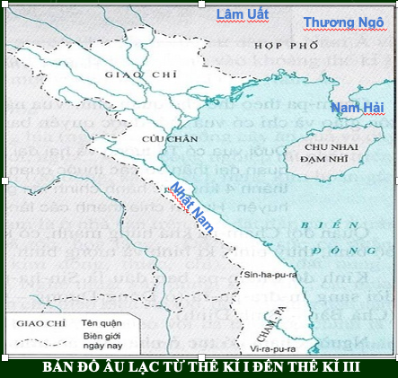
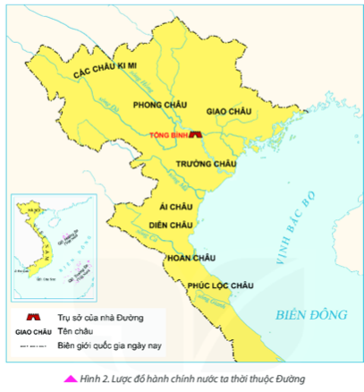
1. CHÍNH SÁCH CAI TRỊ CỦA CÁC TRIỀU ĐẠI PHONG KIẾN PHƯƠNG BẮC
1. Tổ chức bộ máy cai trị
Quan sát trên các lược đồ hãy cho biết về đơn vị hành chính nước ta thay đổi như thế nào qua các thời kỳ cai trị của các triều đại phương Bắc
GIAO CHÂU
Bản đồ nước Nam Việt
Lược đồ lãnh thổ Việt Nam dưới thời Hán
Lược đồ lãnh thổ Việt Nam dưới thời Đường

Slide 6
Sự thay đổi về hành chính
Chia nước ta thành ba quận : Giao Chỉ, Cửu Chân và Nhật Nam, gộp với 6 quận của Trung Quốc thành Giao Châu
1. Nhà Hán
2. Nhà Ngô
3.Nhà Lương
4.Nhà Đường
Chia Âu Lạc thành các quận, huyện và sát nhập vào lãnh thổ của các quốc gia phương Bắc
Tách Giao Châu thành Quảng Châu (thuộc Trung Quốc) và Giao Châu (nước Âu Lạc cũ).
Chia lại nước ta thành 6 châu : Giao Châu, Ái Châu, Đức Châu, Lợi Châu, Minh Châu và Hoàng Châu.
Đổi Giao Châu thành An Nam đô hộ phủ để cai quản

Slide 7
1. CHÍNH SÁCH CAI TRỊ CỦA CÁC TRIỀU ĐẠI PHONG KIẾN PHƯƠNG BẮC
1. Tổ chức bộ máy cai trị
Sự thay đổi về hành chính
Tại sao các triều đại phong kiến phương bắc lại chia nước ta thành quận huyện sát nhập vào Trung Quốc
Lược đồ lãnh thổ Việt Nam dưới thời Hán
Lược đồ lãnh thổ Việt Nam dưới thời Đường

Slide 8
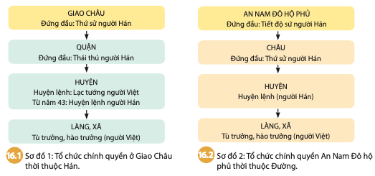
I. CHÍNH SÁCH CAI TRỊ CỦA CÁC TRIỀU ĐẠI PHONG KIẾN PHƯƠNG BẮC
? Theo em, tại sao ở cấp Làng, xã người Hán không trực tiếp cai trị mà lại dùng người Việt? Mục đích của chính sách này là gì?
? So sánh hai sơ đồ và cho biết những điểm chung trong cách tổ chức chính quyền cai trị?
1. Tổ chức bộ máy cai trị

Slide 9
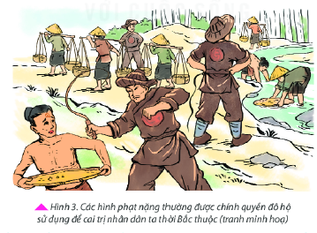
1. CHÍNH SÁCH CAI TRỊ CỦA CÁC TRIỀU ĐẠI PHONG KIẾN PHƯƠNG BẮC
1. Tổ chức bộ máy cai trị
- Chia Âu Lạc thành các quận, huyện và sát nhập vào lãnh thổ của các quốc gia phương Bắc
- Đưa người Hán sang cai trị người Việt …
- Xây dựng các thành luỹ, quân đội bảo vệ chính quyền đô hộ, đàn áp người Việt nổi dậy.

Slide 10
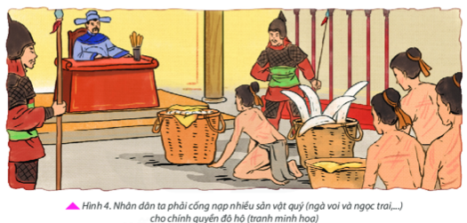
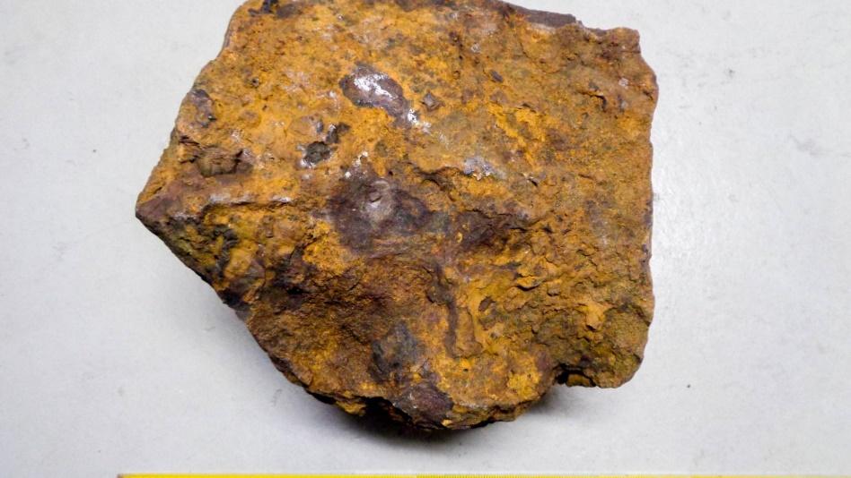
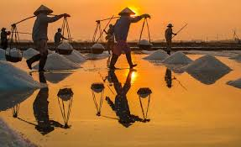
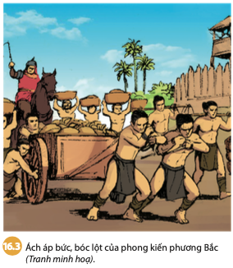
I. CHÍNH SÁCH CAI TRỊ CỦA CÁC TRIỀU ĐẠI PHONG KIẾN PHƯƠNG BẮC
2. Chính sách bóc lột về kinh tế
– Đọc thông tin trong bài, quan sát các bức tranh sau em hãy cho biết chính quyền đô hộ phương Bắc đã thi hành chính sách bóc lôt về kinh tế đối với nước ta như thế nào?
Chiếm ruộng đất của người Việt, bắt nộp tô thuế nặng, bắt cống nạp sản vật…
Thực hiện độc quyền về muối và sắt
Quy định đinh nam người Việt mỗi năm thực hiện nghĩa vụ lao dịch 20 ngày
Tại sao các triều đại phong kiến lại thực hiện độc quyền sắt và muối?

Slide 11
I. CHÍNH SÁCH CAI TRỊ CỦA CÁC TRIỀU ĐẠI PHONG KIẾN PHƯƠNG BẮC
3. Chính sách đồng hoá
–Em hãy nêu chính sách đồng hoá của các triều đại phương Bắc đối với nước ta?
Đưa người Hán sang sống cùng người Việt, kết hôn với người Việt…
Mở trường dạy chữ Hán, áp dụng luật pháp Hán đối với người Việt, yêu cầu người Việt theo phong tục tập quán Hán
Tại sao chính quyền phong kiến phương Bắc thực hiện chính sách đồng hoá dân tộc Việt Nam?
Trong các chính sách văn hoá, xã hội của chính quyền đô hộ, chính sách nào là nguy hiểm nhất? Vì sao?

Slide 12
Sắp xếp các thẻ vào các nhóm: chính trị, kinh tế, văn hoá
CHÍNH TRỊ
KINH TẾ
VĂN HOÁ
(3)
Đưa người Hán sang sống cùng người Việt, kết hôn với người Việt…
(7)
Quy định đinh nam người Việt mỗi năm thực hiện nghĩa vụ lao dịch 20 ngày (Thời thuộc Đường
(5)
Thực hiện độc quyền về muối và sắt
(2)
Chiếm ruộng đất của người Việt, bắt nộp tô thuế nặng, bắt cống nạp sản vật
(1)
Chia Âu Lạc thành các quận, huyện và sát nhập vào lãnh thổ của các quốc gia phương Bắc…
(4)
Đưa người Hán sang cai trị người Việt (sau khởi nghĩa Hai Bà Trưng, nhà Hán đưa quan cai trị tới cấp huyện)
(6)
Xây dựng các thành luỹ lớn như Luy Lâu (Bắc Ninh), Tống Bình, Đại La (Hà Nội), xây dựng quân đội bảo vệ chính quyền đô hộ, đàn áp người Việt nổi dậy.
(8)
Mở trường dạy chữ Hán, áp dụng luật pháp Hán đối với người Việt, yêu cầu người Việt theo phong tục tập quán Hán

Slide 13
II. NHỮNG CHUYỂN BIẾN VỀ KINH TẾ – VĂN HOÁ - XÃ HỘI
1. Những chuyển biến về kinh tế
Phiếu học tập
Lĩnh vực | Thành tựu
Nông nghiệp
Thủ công nghiệp
Thương nghiệp
Em có nhận xét gì về tình hình kinh tế nước ta ………………………………………………………………………………………………………………………………………………………….

Slide 14
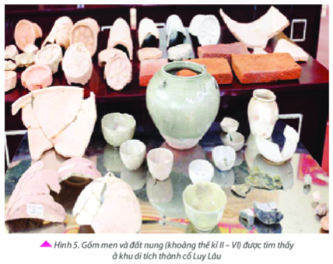
II. NHỮNG CHUYỂN BIẾN VỀ KINH TẾ - XÃ HỘI TRONG THỜI KỲ BẮC THUỘC
1. Những chuyển biến về kinh tế
Lĩnh vực | Thành tựu
Nông nghiệp
Thủ công nghiệp
Thương nghiệp
+ Sử dụng sức lao động của trâu, bò phổ biến.
+ Đắp đê phòng lụt, có nhiều kênh ngòi.
+ Hai vụ lúa: vụ chiêm, vụ mùa.
+ Cây trồng và vật nuôi phong phú.
Mặc dù bị các triều đại pong kiến phương bắc tìm cách kìm hãm nhưng nền kinh tế nước ta vẫn phát triển
+ Chính quyền phương Bắc giữ độc quyền đồ sắt.
+ Nghề rèn sắt phát triển, nghề làm gốm mở mang.
+ Nghề dệt vải (tơ tre, tơ chuối). Vải tơ chuối là đặc sản của miền đất Âu Lạc cũ, các nhà sử học gọi là vải Giao Chỉ.
+ hàng hóa trao đổi buôn bán phong phú
+ Hình thành các chợ làng, chợ phiên
+ Trao đổi với thương nhân Giava, Trung Quốc, Ấn Độ.
+ Chính quyền đô hộ giữ độc quyền về ngoại thương.

Slide 15

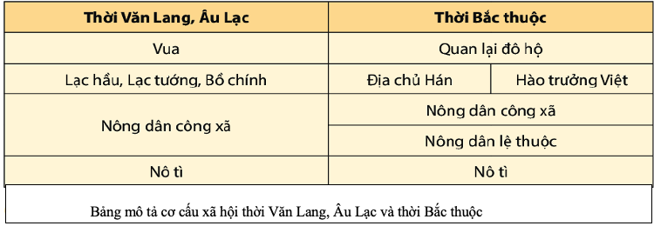
II. NHỮNG CHUYỂN BIẾN VỀ KINH TẾ - XÃ HỘI TRONG THỜI KỲ BẮC THUỘC
2. Những chuyển biến về xã hội
Dựa vào bảng hãy chỉ ra những điểm giống và khác nhau giữa xã hội thời Văn Lang Âu Lạc và Thời Bắc thuộc?

Slide 16
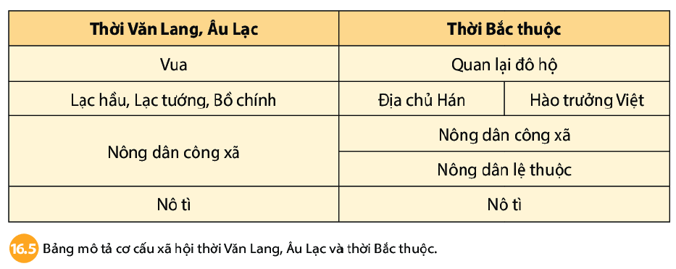
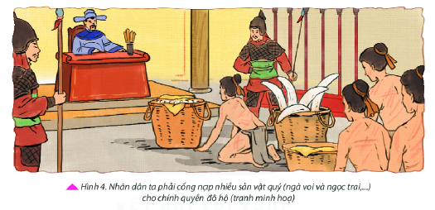
2. NHỮNG CHUYỂN BIẾN VỀ KINH TẾ - XÃ HỘI TRONG THỜI KỲ BẮC THUỘC
2. Những chuyển biến về xã hội
- Đứng đầu không còn vua mà là quan lại đô hộ người Hán
- Hình thành tầng lớp địa chủ người Việt
- Nhiều người bị tước đoạt ruộng đất trở thành nông dân lệ thuộc
- Mâu thuẫn chủ yếu, bao trùm xã hội bấy giờ là mâu thuẫn giữa nhân dân Âu Lạc với chính quyền đô hộ phương Bắc. Đó là cơ sở làm bùng lên các cuộc đấu tranh giành độc lập liên tục trong suốt thời kì Bắc thuộc.

Slide 17




HOẠT ĐỘNG LUYỆN TẬP
VÒNG QUAY
MAY MẮN
8
7
1
2
3
7
9
10
8
4
5
6
9
7
7
8
9
STOP
PLAY

Slide 18






Đứng đầu chính quyền đô hộ của nhà Hán ở các quận Giao Chỉ, Cửu Chân, Nhật Nam là
A. Thái Thú
B. Thứ sử
C. Huyện Lệnh
D. Tiết độ sứ
Sile chính

Slide 19

Chính quyền đô hộ của nhà Hán được thiết lập tới tận cấp huyện từ thời kỳ nào?
A. Nhà Triệu
B. Nhà Hán
C. Nhà Ngô
D. Nhà Đường
Sile chính

Slide 20
Ý nào dưới đây không thể hiện đúng chính sách cai trị về kinh tế của các triều đại phong kiến phương Bắc
A. Cho phép nhân dân bản địa sản xuất muối và sắt
B. Chiếm ruộng đất của nhân dân Âu Lạc thành lập ấp trại
C. Bắt nhân dân ta cống nạp các sản vật quý trên rung dưới biển
D. Áp đặt chính sách tô thuế nặng nề
Sile chính

Slide 21
Nghề thủ công mới nào xuất hiện ở nước ta trong thời kỳ Bắc thuộc?
A. Nghề rèn sắt
B. Nghề đúc đồng
C.Nghề làm giấy
D. Nghề làm gốm
Sile chính

Slide 22
Tầng lớp nào trong xã hội sẽ đóng vai trò lãnh đạo người Việt đấu tranh giành độc lập tự chủ trong thời kỳ bắc thuộc?
A. Địa chủ người Việt
B. Hào trưởng bản địa
C. Quan lại địa chủ người Hán
D. Nông dân làng xã
Sile

Slide 23
Mâu thuẫn bao trùm trong xã hội nước ta thời Bắc thuộc là?
Mâu thuẫn giữa nhân dân ta với quý tộc người Việt
B. Mâu thuẫn giữa quý tộc người Việt với chính quyền đô hộ
D. Mâu thuẫn giữa nhân dân ta với chính quyền đô hộ
C. Mâu thuẫn giữa nông dân Việt với chính quyền đô hộ
Sile chính

Slide 24
Chính quyền đô hộ phương Bắc truyền bá nho giáo, tư tưởng lễ giáo phong kiến Trung Quốc vào Việt Nam nhằm mục đích gì?
A. Để đào tạo ra tang lớp người tài, phục vụ cho chính quyền đô hộ
B. Để nô dịch và đồng hoá nhân dân ta
C. Để phát triển văn hoá trên lãnh thổ nước ta
D. Để khai hoá văn minh cho dân tộc ta
Sile chính

Slide 25
Chính quyền đô hộ phương Bắc đã thi hành chính sách độc quyền về
A. muối, sắt
B. Thu thuế
C. Ruộng đất
D. Thương nghiệp
Sile chính

Slide 26
Trong tổ chức cai trị, chính sách cảu các triều đại phong kiến phương Bắc đối với Âu Lạc là gì?
A. Chiếm ruộng đất bắt dân ta nạp thuế, công nạp
B. Tăng cuồng thuế khoá, lao dịch nặng nề
C. Chia nước ta thành các quận, cử quan lại đến cai trị
D. Tìm cách xoá bỏ những phong tục tập quán của người Việt
Sile chính

Slide 27
Các vùng trồng lúa nước…………….
Chiếm ruộng đất
để …………….
HOÀN THÀNH BÀI TẬP VÀO VỎ
Các nghề thủ công vốn có phát triển hơn như …………
Về kinh tế
Về kinh tế
Áp đặt tô thuê …………….
Độc quyền buôn bán về ………
Nghề thủ công mới xuất hiện như …………….
Chính sách cai trị
Chuyển biến.
Bắt dân ta cống nạp…………….
Hoạt động buôn bán trong và ngoài nước…………….
Về xã hội
Về văn hoá xã hội
Địa chủ quan lại người Hán …………
Tầng lớp hào trưởng địa phương………
Mâu thuẫn xã hội bao trùm là………
Thi hành chính sách ………

Slide 28
HOẠT ĐỘNG VẬN DỤNG
Từ thông tin bài học, em suy luận như thế nào về hậu quả chính sách cai trị của các triều đại phong kiến phương Bắc đối với nước ta theo bảng dưới đây.
Lĩnh vực | THÔNG TIN CHÍNH SÁCH | HẬU QUẢ
Chính trị | Sáp nhập nước ta thành các châu, quận của Trung Quốc, áp dụng luật pháp hà khắc,
Kinh tế | – Chiếm đoạt ruộng đất, lập đồn điền, ấp trại. – Bắt dân ta cống nạp sản vật quý; thuế khoá nặng nề; giữ độc quyền sắt và muối.
Xã hội | Cai trị hà khắc, đưa người Hán sang Việt Nam sinh sống,...
Văn hoá | Truyền bá Nho giáo, bắt dân ta thay đổi phong tục, luật pháp theo người Hán, xoá bỏ những tập quán của người Việt,
Âm mưu xoá bỏ quốc gia – dân tộc Việt, biến Việt Nam thành châu, quận của Trung Quốc.
– Nhân dân mất ruộng đất, bị phá sản trở thành nông dân lệ thuộc hoặc nô tì cho nhà nước đô hộ.
– Vơ vét cạn kiệt sức người sức của, kiểm soát chặt chẽ các cuộc nổi dậy, khởi nghĩa.
Đồng hoá dân tộc.
Đồng hoá văn hoá, xoá bỏ nền văn minh Văn Lang – Âu Lạc.

Slide 29
CHUẨN BỊ BÀI MỚI
Hướng dẫn HS về nhà xem các video phục vụ cho 4 tiết tiếp theo
https://youtu.be/vqvXYvF4Yes Giai thoại Lịch sử Hai Bà Trưng
https://youtu.be/1UwWs-w9jzM HAI BÀ TRƯNG DỰNG CỜ KHỞI NGHĨA
https://youtu.be/xl_dPBfN2mU TRƯNG TRẮC DIẾT TÔ ĐỊNH
https://youtu.be/rXhquyRxX5Q KHỎI NGHĨA BÀ TRIỆU
https://youtu.be/BBgnPKJXfcA khởi nghĩa Lý Bía
https://youtu.be/JWjgHYbpXAo khởi nghĩa Phùng Hưng

Slide 30
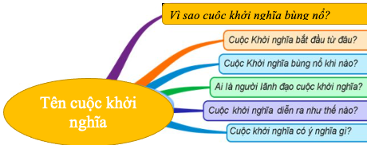
Mỗi cuộc khởi nghĩa tìm hiểu các câu hỏi thơ hệ thống câu hỏi sau

